Slide 1
Д./игра: «Посчитай – ка!»
КУ ХМАО – Югры «Урайский специализированный Дом ребёнка»
Автор: воспитатель, Мазурян Валентина Никитична

Slide 2
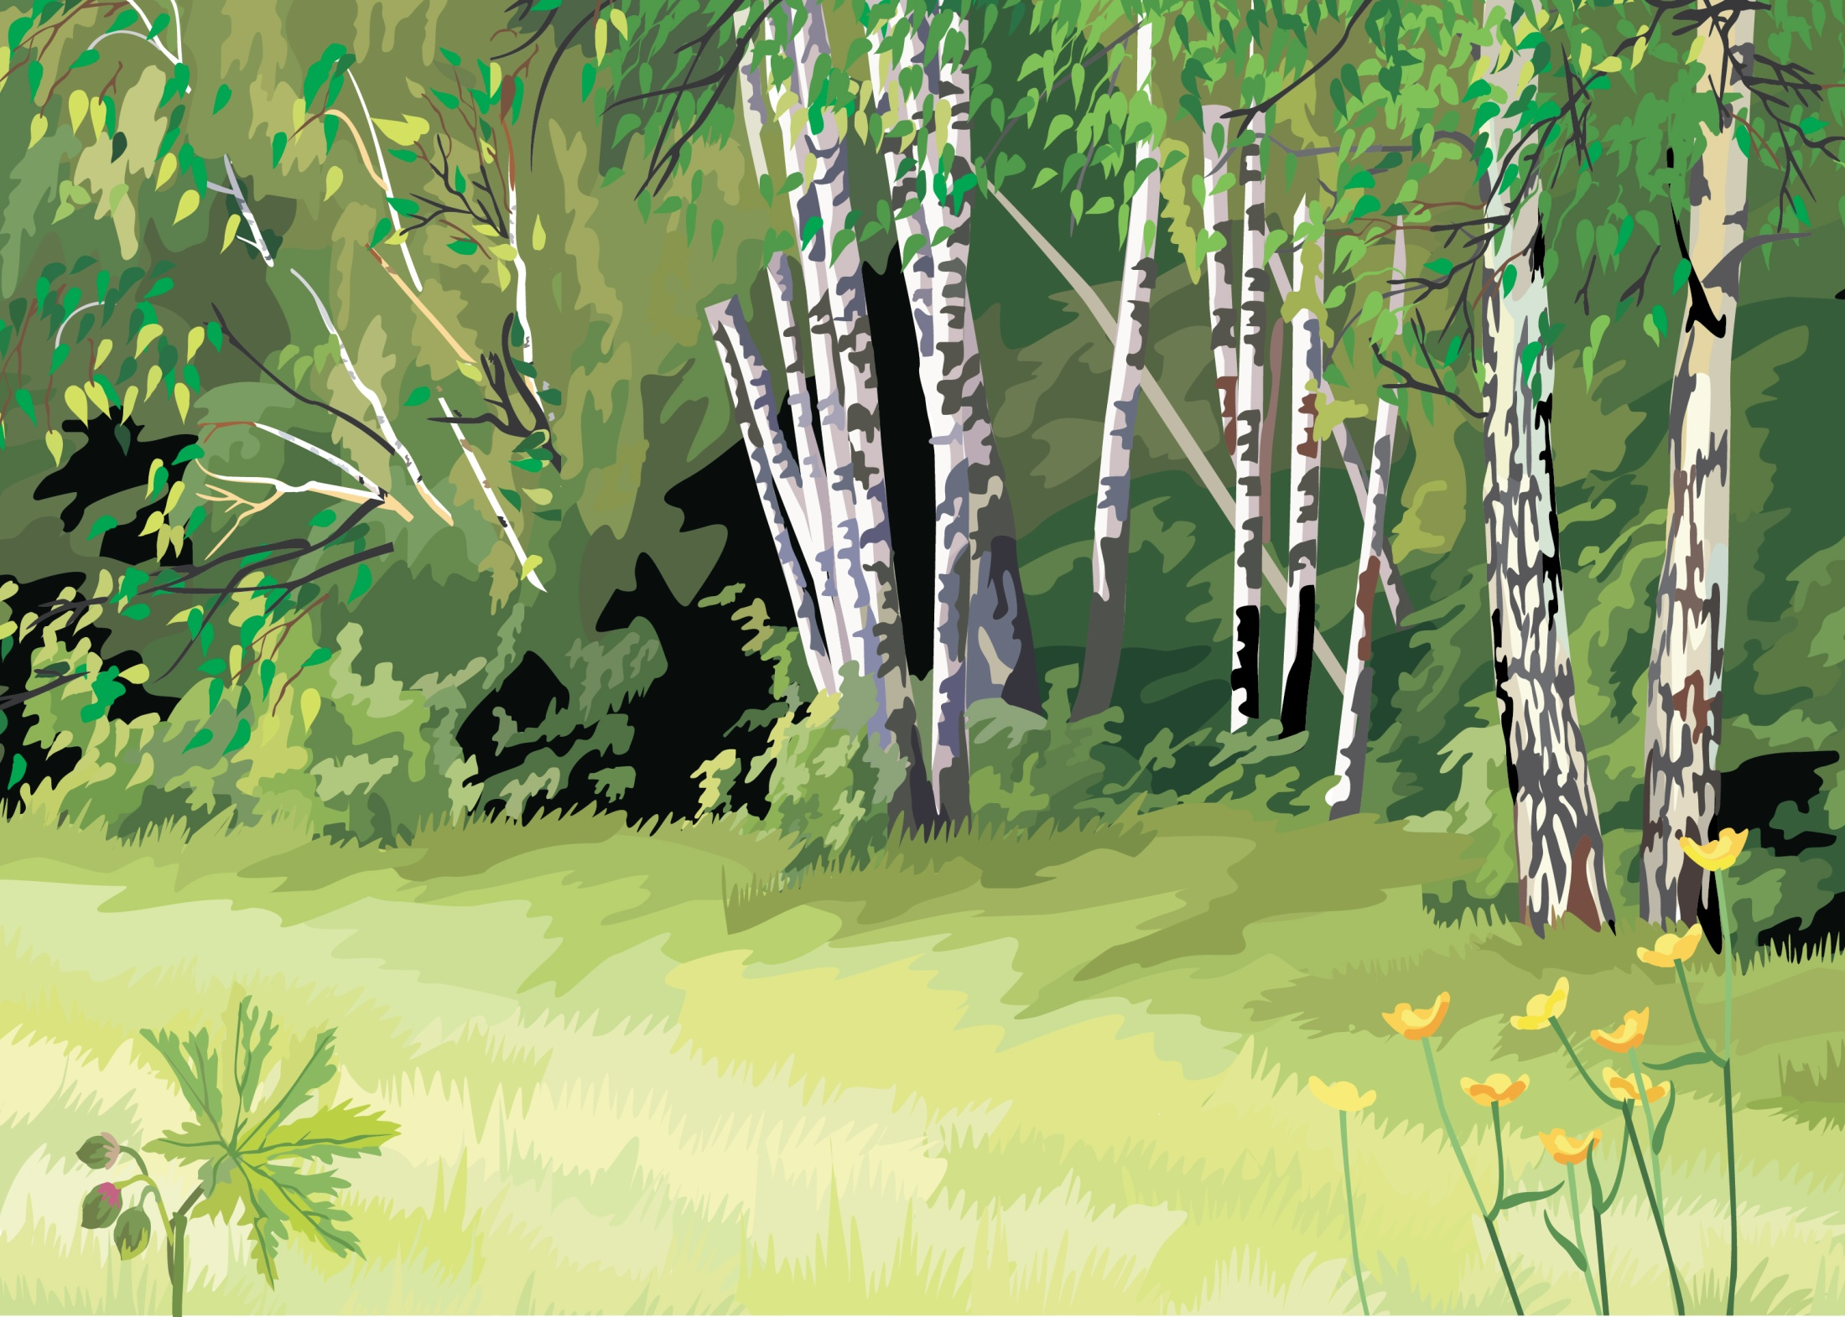

Slide 6
Список используемых источников:
http://images.yandex.ru/ - фоны, картинки

